Slide 1
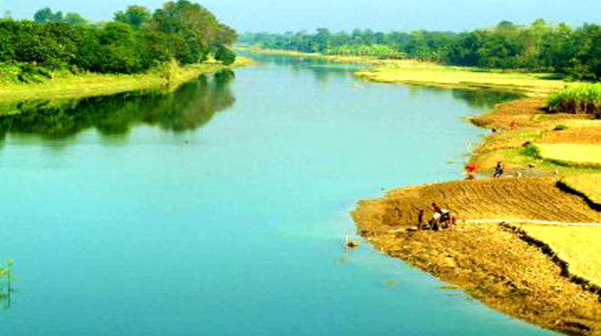

Slide 2
স্বাগতম

Slide 3
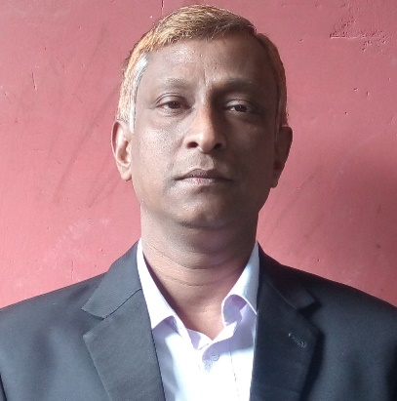
পরিচিতি
বিষয়ঃ- ভূগোল ও পরিবেশ
শ্রেণীঃ-দশম
অধ্যায়ঃ- চতুর্দশ
পাঠঃ- বাংলাদেশের প্রাকৃতিক দুর্যোগ (বন্যা)।
সময়ঃ- ৫০ মিনিট
তারিখঃ- 22/১০/২০২০
মোঃ আবদুল বাসেত
সহ. শিক্ষক (আই.সি.টি)
সাতমোড়া উচ্চ বিদ্যালয়
নবীনগর, ব্রাহ্মণবাড়ীয়া
Cell: 01710998333
Email: shsab1972@gmail.com

Slide 4
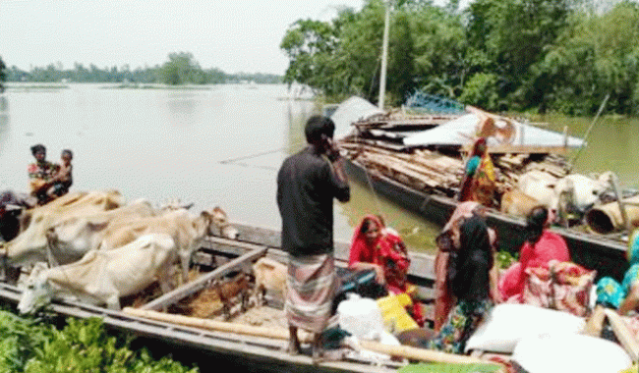
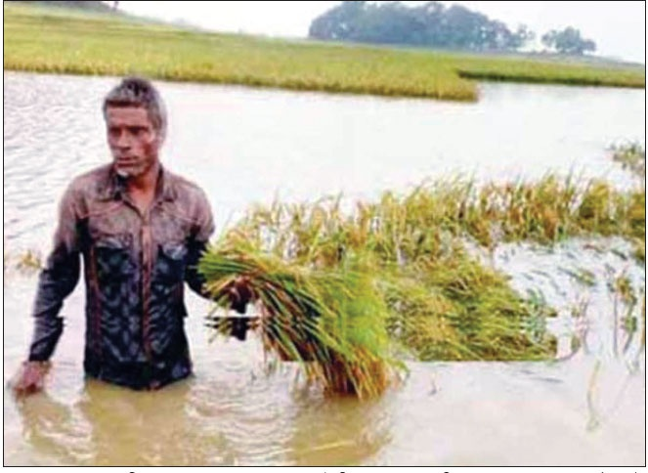
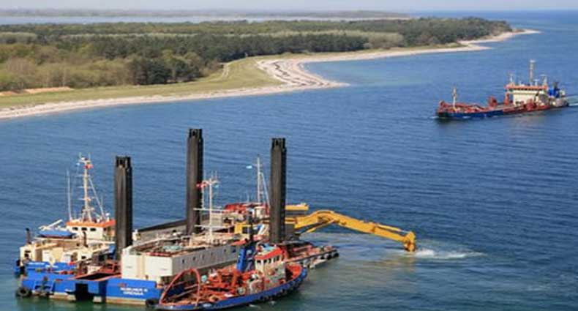
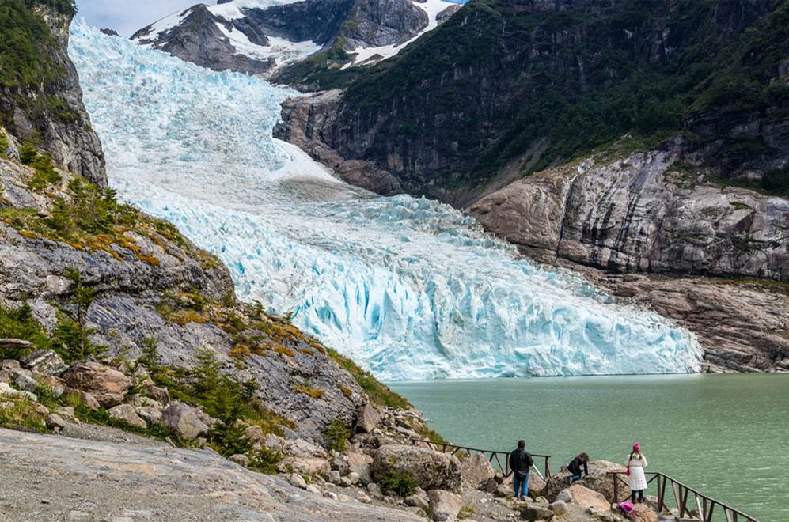
ছবিতে আমরা কি দেখতে পাচ্ছি?
ছবিতে আমরা কি দেখতে পাচ্ছি?
বন্যায় ফসলের বিপুল ক্ষতি
বন্যায় মানুষ ও পশুপাখির জীবনব্যবস্থা বিপন্ন
হিমবাহের বরফগলা পানি যা বন্যার জন্য দায়ী
ড্রেজিং এর মাধ্যমে জলাভূমির পানি পরিবহন ক্ষমতা বৃদ্ধি
ছবিতে আমরা কি দেখতে পাচ্ছি?
ছবিতে আমরা কি দেখতে পাচ্ছি?

Slide 5
আজকের আলোচ্য বিষয়
বাংলাদেশের প্রাকৃতিক দুর্যোগ
বন্যা

Slide 6
এই পাঠ শেষে শিক্ষার্থীরা-
বাংলাদেশের প্রাকৃতিক দুর্যোগ বন্যা সম্পর্কে বর্ণনা করতে পারবে।

Slide 7
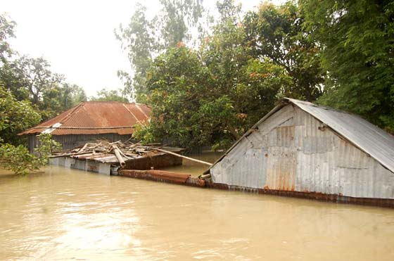
পাঠের শুরুতে জেনে আসা যাক বন্যা কাকে বলে-
এ দেশের প্রেক্ষিতে কোন এলাকা প্লাবিত হয়ে যদি মানুষের ও সম্পদের ক্ষতিসাধন হয় তাহলে তাকে বন্যা বলা হয়।

Slide 8
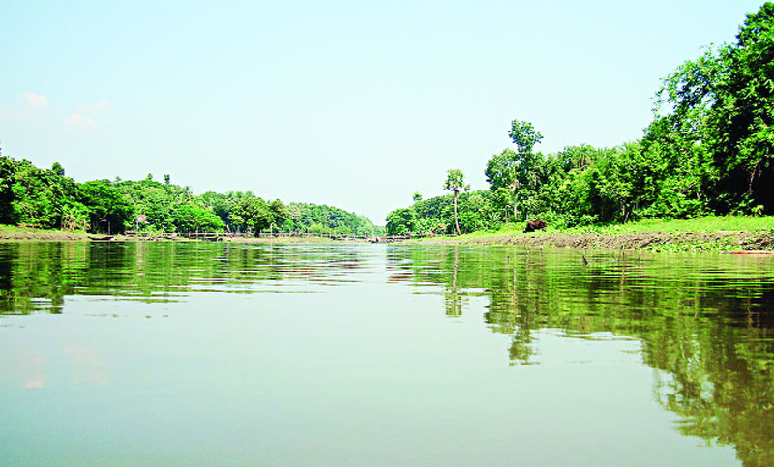
সময়ঃ- ০৫ মিনিট
একক কাজ
বন্যা কাকে বলে?

Slide 9
বন্যার কারণসমূহ-
প্রাকৃতিক কারণ | মানবসৃষ্ট কারণ
উজানে প্রচুর বৃষ্টিপাত। ভৌগোলিক অবস্থান। মৌসুমি জলবায়ুর প্রভাব। মূল নদীর গভীরতা কম। শাখা নদীগুলো পলি দ্বারা আবৃত। হিমালয়ের বরফগলা পানিপ্রবাহ। বঙ্গোপসাগরের তীব্র জোয়ার-ভাটা। ভূমিকম্প। | নদী অববাহিকায় ব্যাপক বৃক্ষ কর্তন। গঙ্গা নদীর উপর নির্মিত ফারাক্কা বাঁধ। অন্যান্য নদীতে নির্মিত বাধেঁর প্রভাব। অপরিকল্পিত নগরায়ণ।

Slide 10
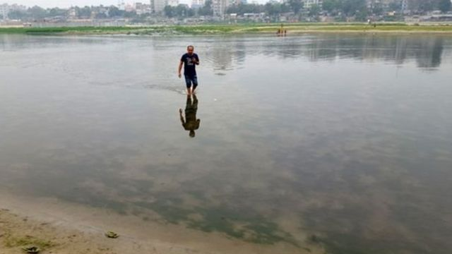
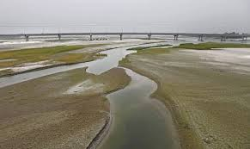
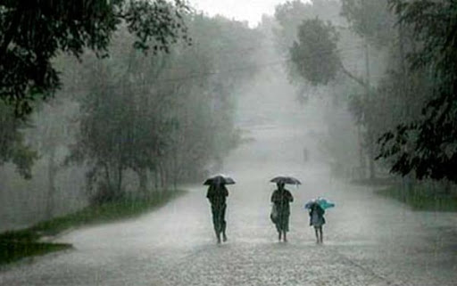
বাংলাদেশে নানা কারণে বন্যা হয়। চলো বাংলাদেশে বন্যার প্রাকৃতিক কারণসমূহ জেনে আসা যাক-
উল্লিখিত কারণ ছাড়াও অন্যান্য প্রাকৃতিক কারণও (ভৌগোলিক অবস্থান, মৌসুমি জলবায়ুর প্রভাব, বঙ্গোপসাগরে তীব্র জোয়ার-ভাটা ও ভূমিকম্প) বন্যার জন্যে অনেকাংশে দায়ী।
ছবিতে আমরা কি দেখতে পাচ্ছি?
ছবিতে আমরা কি দেখতে পাচ্ছি?
প্রচুর বৃষ্টিপাত/ উজানে প্রচুর বৃষ্টিপাত
ছবিতে আমরা কি দেখতে পাচ্ছি?
কম গভীরতাসম্পন্ন নদী
হিমবাহের বরফগলা পানি প্রবাহ
পলি দ্বারা আবৃত শাখা নদী
ছবিতে আমরা কি দেখতে পাচ্ছি?

Slide 11
সময়ঃ- ০৫ মিনিট
জোড়ায় কাজ
বন্যার প্রাকৃতিক কারণগুলো উল্লেখ কর।

Slide 12
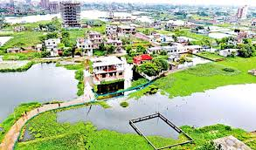
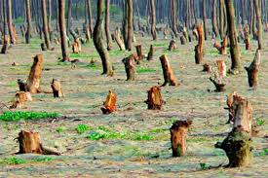
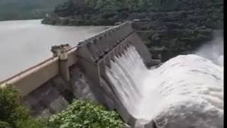
এবার বন্যার মানবসৃষ্ট কারণসমূহ জেনে আসা যাক-
ছবিতে আমরা কি দেখতে পাচ্ছি?
গঙ্গা নদীর উপর নির্মিত ফারাক্কা বাঁধ
অপরিকল্পিত নগরায়ণ
ছবিতে আমরা কি দেখতে পাচ্ছি?
ব্যাপক বৃক্ষ কর্তন
ছবিতে আমরা কি দেখতে পাচ্ছি?

Slide 13
বন্যার শ্রেণিবিভাগ
মৌসুমি বন্যা
জোয়ার-ভাটাজনিত বন্যা
বন্যা
ঋতু ভিত্তিক
স্বল্প স্থায়ী
আকস্মিক বন্যা
বিস্তৃতি ব্যাপক
সাধারণত উচ্চতা ৩-৬ মিটার
পানি হ্রাস-বৃদ্ধির দ্রুত গতি
ক্ষতির পরিমাণ বেশি
আমাবস্যায় ও পূর্ণিমায় বন্যার রূপ ভয়াবহ
পার্বত্য এলাকায় দেখা যায়
পানি হ্রাস-বৃদ্ধির গতি ধীর

Slide 14
বন্যার প্রভাব
তাছাড়া বন্যায় মানুষের প্রাণহানি ঘটে , স্বাভাবিক জীবনযাত্রা ব্যাহত হয় এবং ধ্বংস হয় সম্পদ।
ছবিতে আমরা কি দেখতে পাচ্ছি?
বন্যায় মানুষ ও পশুপাখির জীবন বিপন্ন
ছবিতে আমরা কি দেখতে পাচ্ছি?
বন্যায় ফসলের ব্যাপক ক্ষতি

Slide 15
দলীয় কাজ
সময়ঃ- ০৫ মিনিট
বন্যাকে কয় ভাগে ভাগ করা হয়েছে? ও কি কি? বন্যার একটি প্রভাব সংক্ষেপে ব্যাখ্যা কর।

Slide 16
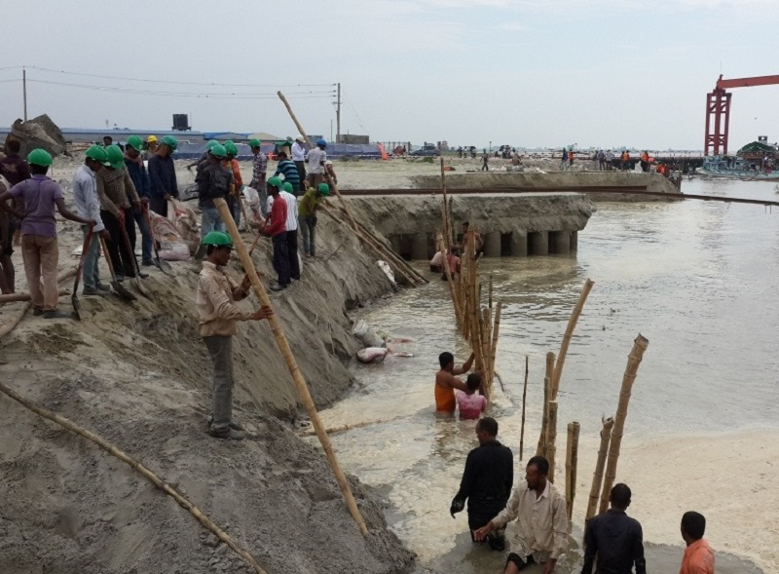
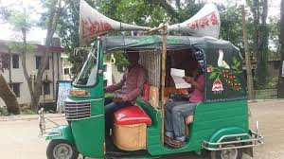
বন্যা নিয়ন্ত্রণ ব্যবস্থা
নদীর দু তীরে বেড়িবাঁধ নির্মাণ
ড্রেজিং এর মাধ্যমে জলাশয়ের গভীরতা বৃদ্ধি
বন্যার পূর্বাভাস ও সতর্কীকরণ ব্যবস্থা
নদীর দু তীরে ঘন জঙ্গল সৃষ্টি করা

Slide 17
পূর্ব পৃষ্ঠার আলোকে নিম্নে আরও কিছু বন্যা নিয়ন্ত্রণ ব্যবস্থা উল্লেখ করা হলো-
সাধারণ ব্যবস্থাপনা | শ্রমসাধ্য ও ব্যায়বহুল প্রকৌশল ব্যবস্থাপনা | সহজ প্রকৌশলগত ব্যাবস্থাপনা
১/ সহজে স্থানান্তরযোগ্য বসতি তৈরি করা। | ১/ ড্রেজারের মাধ্যমে নদীর পানি পরিবহন ক্ষমতা বৃদ্ধি করা। | ১/ নদীর দু তীরে বেড়িবাঁধ দিয়ে পানি উপচে পড়া বন্ধ করা।
২/ নদীর দু তীরে ঘন জঙ্গল সৃষ্টি করা। | ২/ সন্নিহিত স্থানে জলাধার নির্মাণের মাধ্যমে পানিপ্রবাহকে সম্পূর্ণভাবে নিয়ন্ত্রণ করা। | ২/ দেশের সর্বত্র বনায়ন সৃষ্টি করা।
৩/ নদী-শাসন ব্যাবস্থা সুনিশ্চিত করা। | ৩/ ভারত থেকে আসা পানিকে বাঁধের সাহায্যে নিয়ন্ত্রণ ও নিষ্কাশন করা। | ৩/ রাস্তাঘাট নির্মাণের ক্ষেত্রে পরিকল্পিত পানি নিষ্কাশনের ব্যবস্থা রাখা।
৪/ বন্যার পূর্ভাবাস ও সতর্কীকরণ ব্যবস্থার উন্নয়ন সাধন। | ৪/ সমুদ্র উপকূলবর্তী এলাকার পানির অনুপ্রবেশ বন্ধ করা। | .৪/ বন্যা প্রবল অঞ্চলে সর্বোচ্চ বন্যা লেভেলের উপরে ‘আশ্রয়কেন্দ্র’ প্রতিষ্ঠা করা।
৫। পুকুর, নালা, বিল প্রভৃতি খনন করা এবং সেচের পানি সংরক্ষণ করা। | ৫/ নদী তীরকে স্থায়ী সুদৃঢ় কাঠামোর সাহায্যে সংরক্ষণ করা। | ৫/ শহর বেষ্টনিমূলক বাঁধ দেওয়া।
৬/ প্রতি বছর বন্যা মোকাবেলার জন্য সরকারিভাবে স্থায়ী প্রশাসনিক কাঠামো গড়ে তোলা।

Slide 18
বাড়ির কাজ
বন্যা নিয়ন্ত্রণে সহজ প্রকৌশলগত ব্যাবস্থাপনাগুলো কি কি? উল্লেখ কর।

Slide 19
ধন্যবাদ

